Slide 1
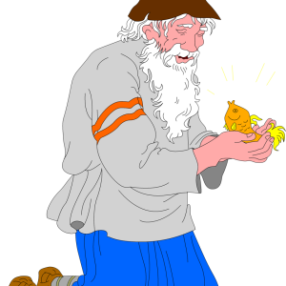
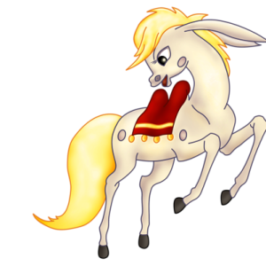
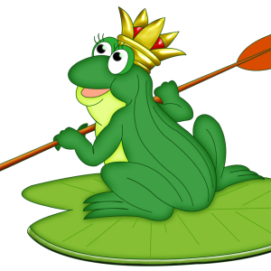
Реклама любимой книги
Классный проект
группы «Непоседы 3»
сентябрь
2018

Slide 2
Дорогие ребята!
Вы стали на год взрослей и перешли в 3 класс.
Вы умеете хорошо читать и грамотно писать.
У каждого из Вас есть любимая книга.
А чтобы её захотели прочитать и другие читатели, важно о ней рассказать так, чтобы
заинтересовать одноклассников.
В нашем классном ПРОЕКТЕ о любимой книге мы постараемся создать творческую рекламу
своей книги.
В ней будет обложка – рисунок и информация о героях, Ваше мнение почему она Вам нравится.
Начиная с малого и простого задания Вы в скором будущем сможете создавать интересные
проекты по любой теме, писать сочинения -
размышления, возможно даже писать свои стихи
и интересные истории.
В добрый путь!

Slide 3
А.Волков «Волшебник Изумрудного
города»
В моей любимой книге «Волшебник Изумрудного
города» рассказывается о том, как герои пошли в
Волшебный город, чтобы исполнить свои заветные
мечты. Но это оказался самый обыкновенный
город.
Мои любимые герои сказки – лев, который хотел
стать смелым. Железный Дровосек, мечтающий о
живом сердце. Герои стремились к своей цели, и
она осуществилась!
Из книги я поняла: если есть мечта, и ты к ней
стремишься, то она обязательно сбудется.
Анжелика Краморева

Slide 4
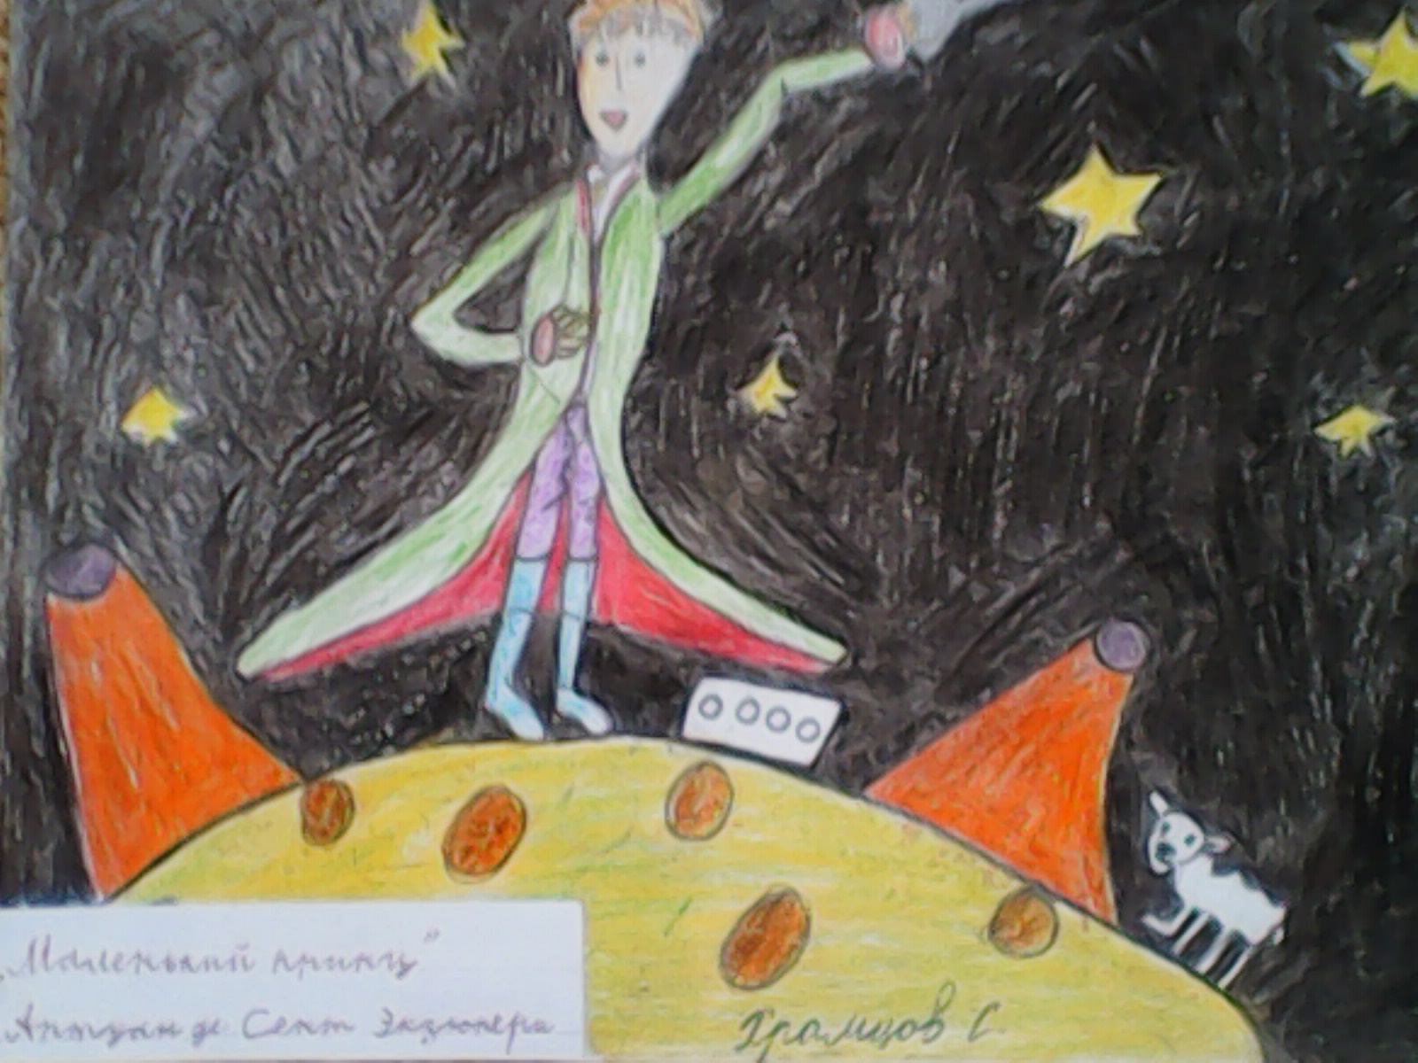
На момент создания презентации все ссылки активны.
А. де Сент Экзюпери «Маленький принц»
Это произведение поначалу показалось мне очень
печальным. Но чем дальше я читал, тем больше
понимал, что автор хочет сказать читателю. Быть
взрослым очень ответственно и можно приобрести
даже не самые лучшие качества. А я думаю, что нет лучше взрослого с сердцем маленького принца, когда ты веришь в любовь, дружбу, честность и верен своей мечте.
Сейчас, когда я перечитываю эту историю, она
кажется мне счастливой. Думаю, у меня есть все
шансы стать хорошим взрослым.
Серафим Храмцов

Slide 5
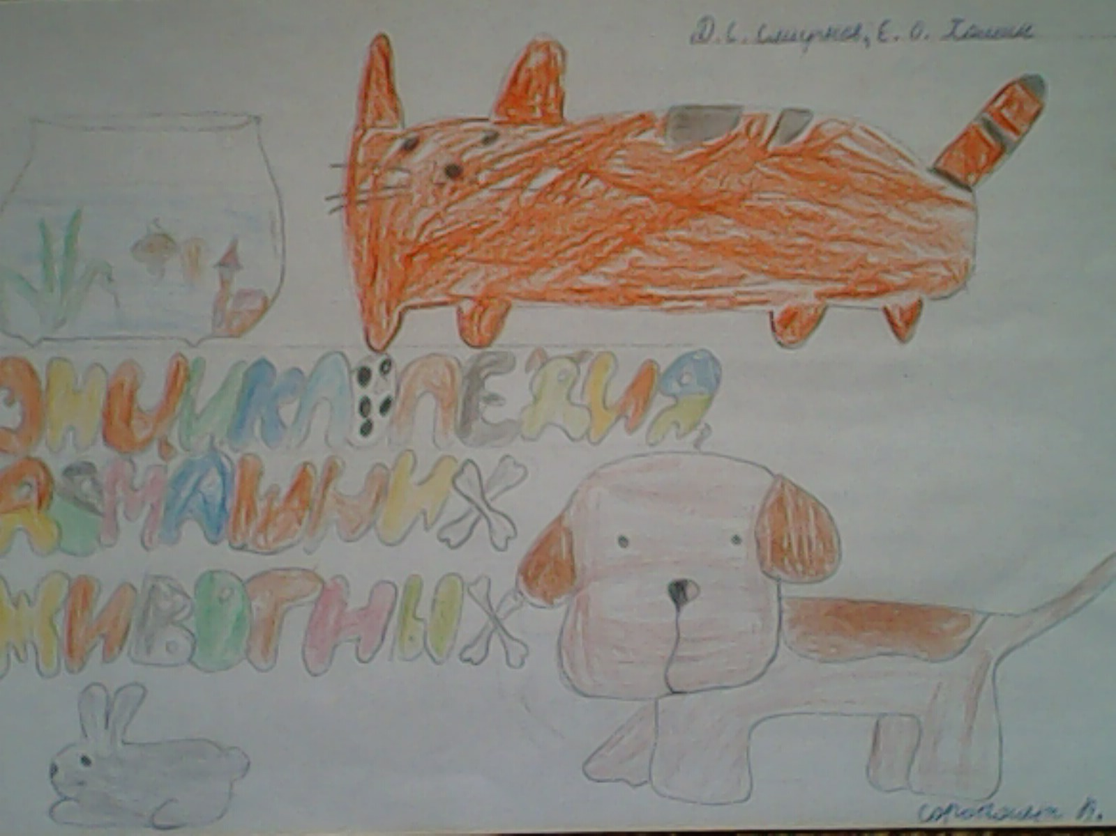
На момент создания презентации все ссылки активны.
Эта книга стала для меня любимой, потому что в ней я узнал много нового о жизни домашних животных.
В книге авторы рассказывают о породах собак и кошек, чем они отличаются, их особенности. Я узнал о их поведении и о том, как о них заботиться. Энциклопедия оказалась интересной и во многом полезной, так как у нас дома живут 2 кота: Котя и Рыжий.
Мне интересно было получить о них, как можно больше информации.
Владимир Сороколет

Slide 6
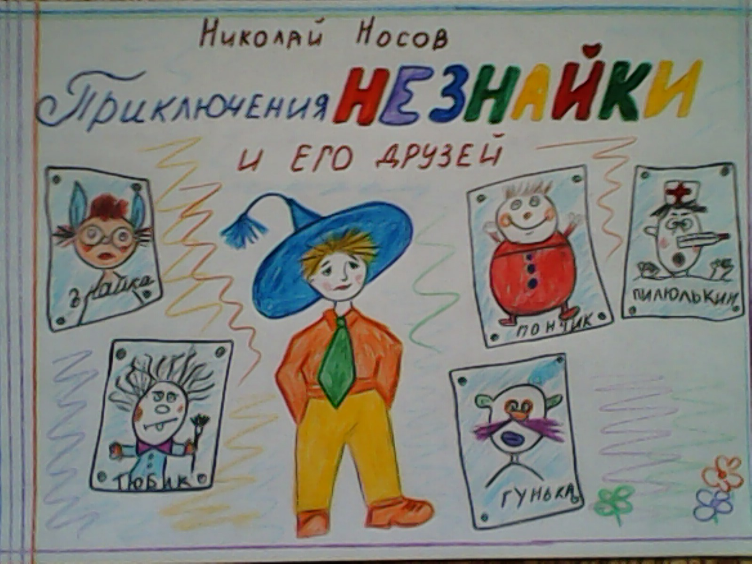
На момент создания презентации все ссылки активны.
Эта книга моя любимая, потому что она интересная и смешная.
Главный герой Незнайка весёлый, уверенный в себе человечек. Он считает себя всегда правым. Иногда даже не замечает, что обижает своих друзей.
Я смеялся, когда читал как он рисовал картины,
сочинял стихи и катался на автомобиле.
Главное, что я понял: чтобы иметь настоящих друзей надо самому быть другом. Стараться прислушиваться к мнению друзей и уметь исправлять свои ошибки.
Михаил Носков

Slide 7
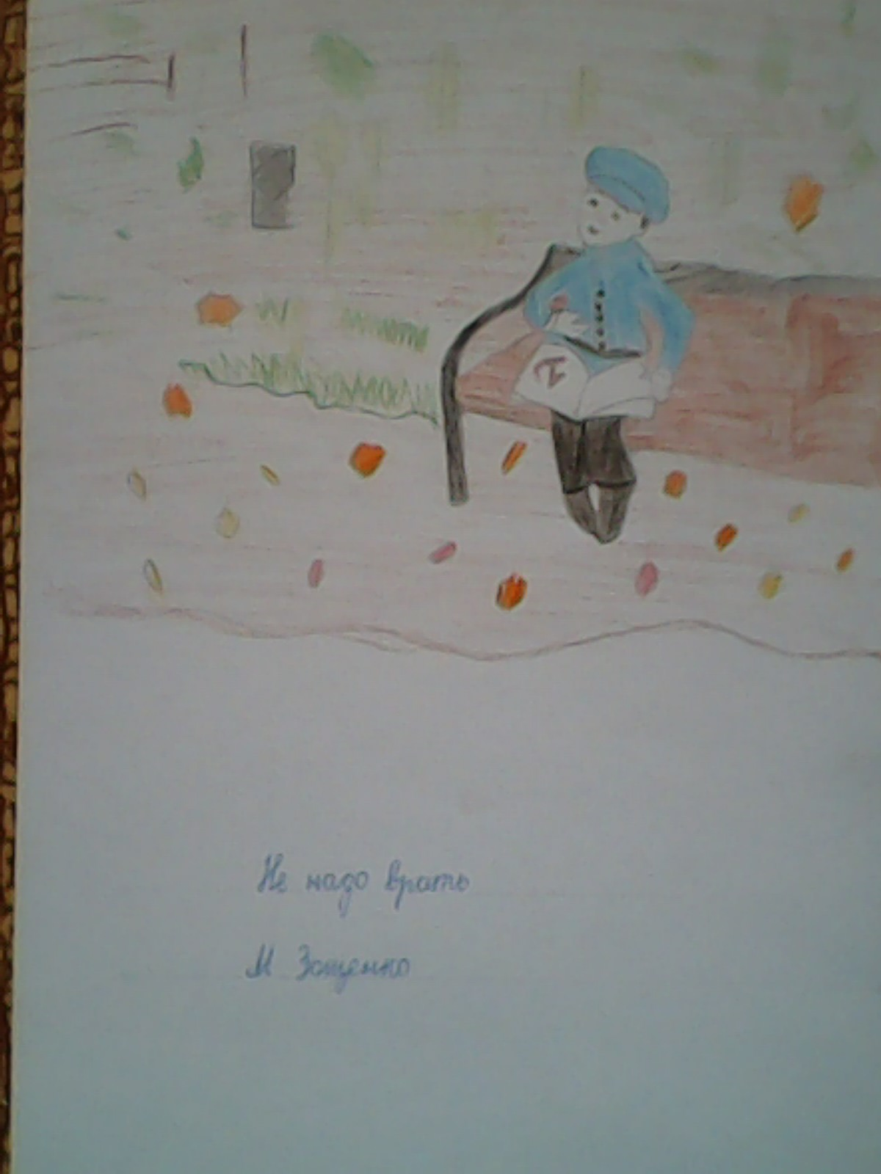
На момент создания презентации все ссылки активны.
М. Зощенко «Не надо врать!»
Рассказ Михаила Зощенко меня заставил
задуматься над вопросом «Можно ли обманывать?»
Прочитав его, я вспомнила пословицу «Правда в огне не горит и в воде не тонет».
Это произведение послужит хорошим уроком для всех ребят. ПРОЧИТАЙТЕ его обязательно! Баркова Александра

Slide 8
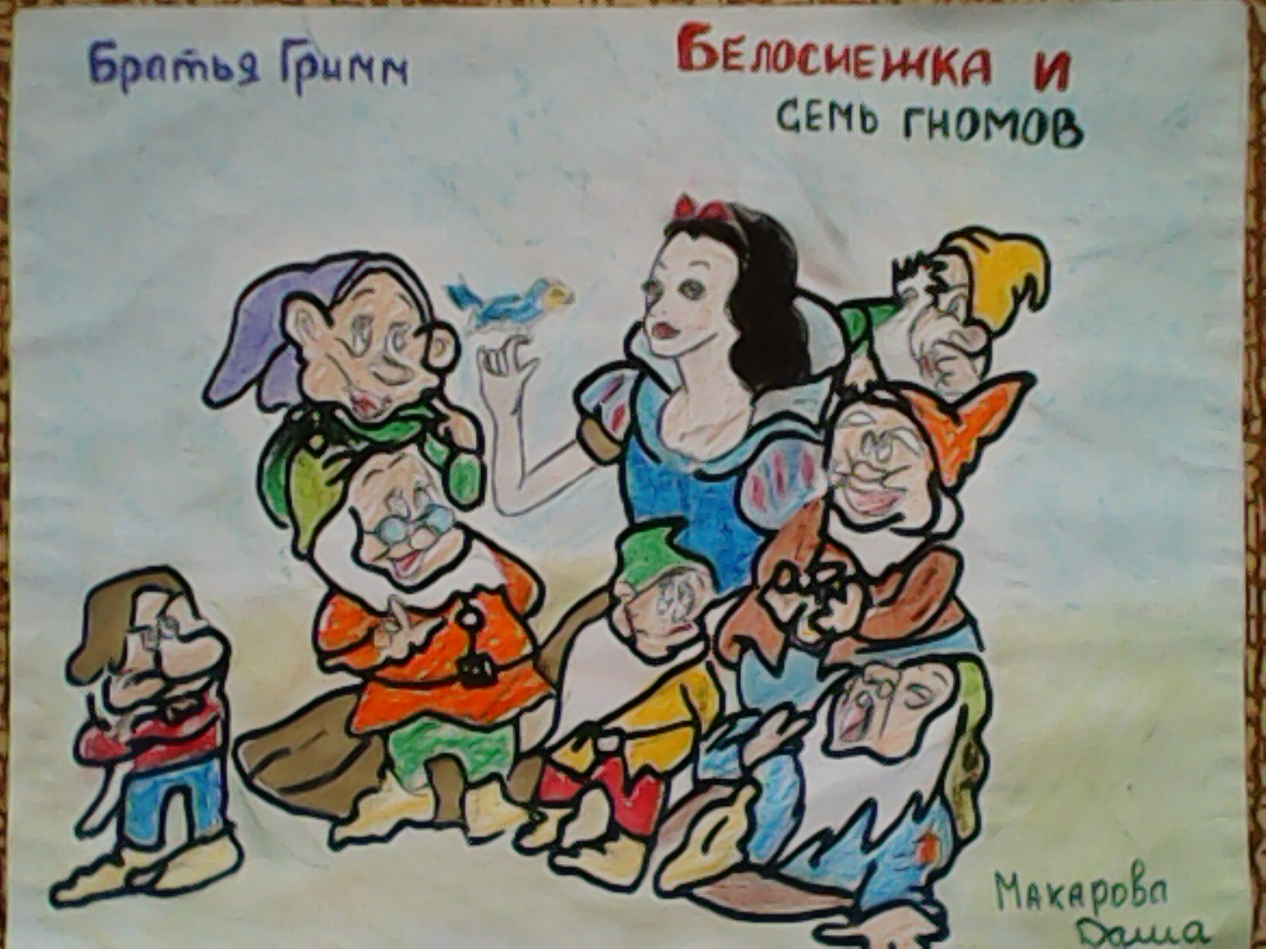
На момент создания презентации все ссылки активны.
Очень интересная и захватывающая сказка.
Белоснежке нужно было пройти много испытаний, чтобы встретить настоящих друзей и помочь им.
Сказка помогает понять правила дружбы, доброты, учит принимать самостоятельные решения, а значит раскрывает секрет счастливой жизни.
Дарья Макарова

Slide 9
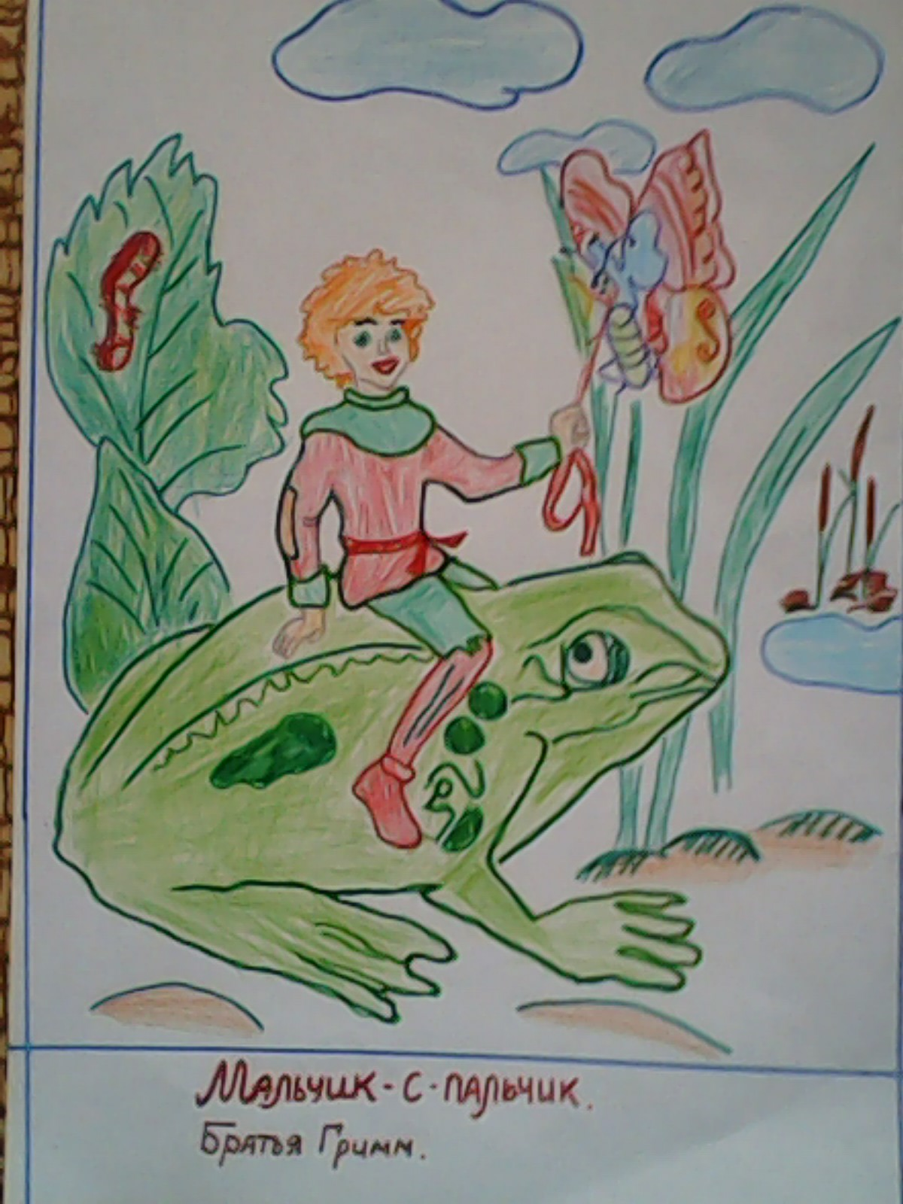
На момент создания презентации все ссылки активны.
Сказка «Мальчик с пальчик» мне понравилась.
Герой маленький, всего размером с пальчик, а
сердце большое и доброе, поэтому и совершал
великие поступки и дела. С таких героев можно брать пример.
Богдан Плотников

Slide 10
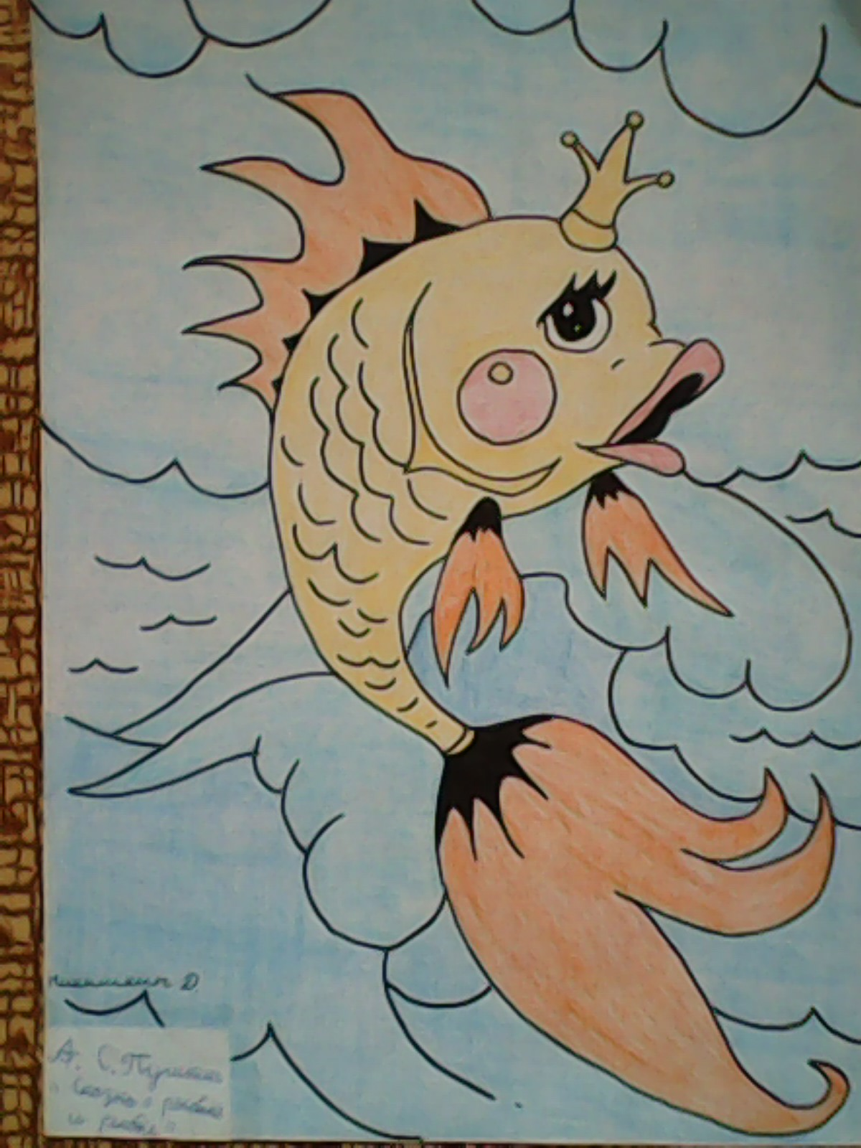
На момент создания презентации все ссылки активны.
А.С. Пушкин «Сказка о рыбаке и рыбке»
В этой сказке мой любимый герой – Старик, очень добрый и бескорыстный. Для себя у рыбки не просил ничего, просил выполнять просьбы старухи, которая никак не могла от жадности остановиться. За это и была наказана.
Сказка учит добиваться исполнения желания своим трудом.
Дмитрий Никишкин

Slide 11
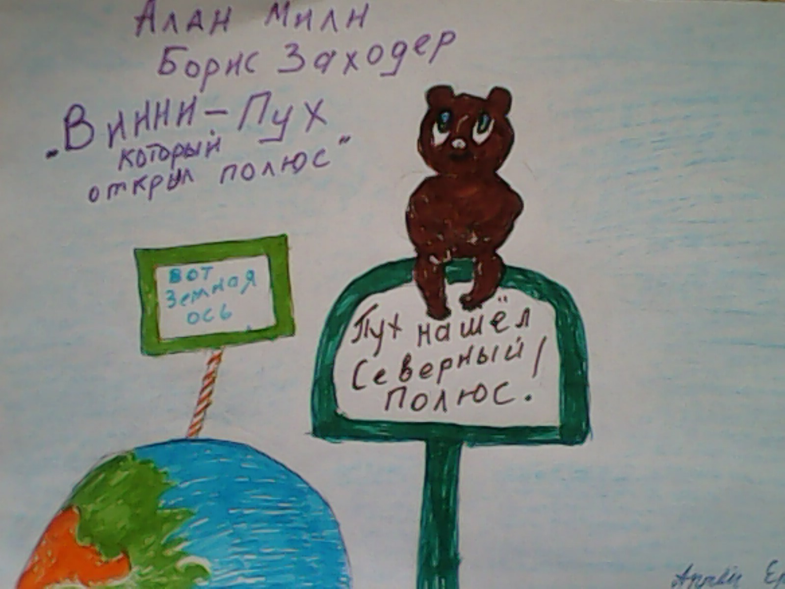
На момент создания презентации все ссылки активны.
Книга «Вини Пух, который открыл полюс»
мне понравилась смешными историями и
добрыми героями.
Вини Пух самый добрый, весёлый медвежонок
и большой сластёна.
А его Шумелки просто замечательные.
Артём Ермаков

Slide 12
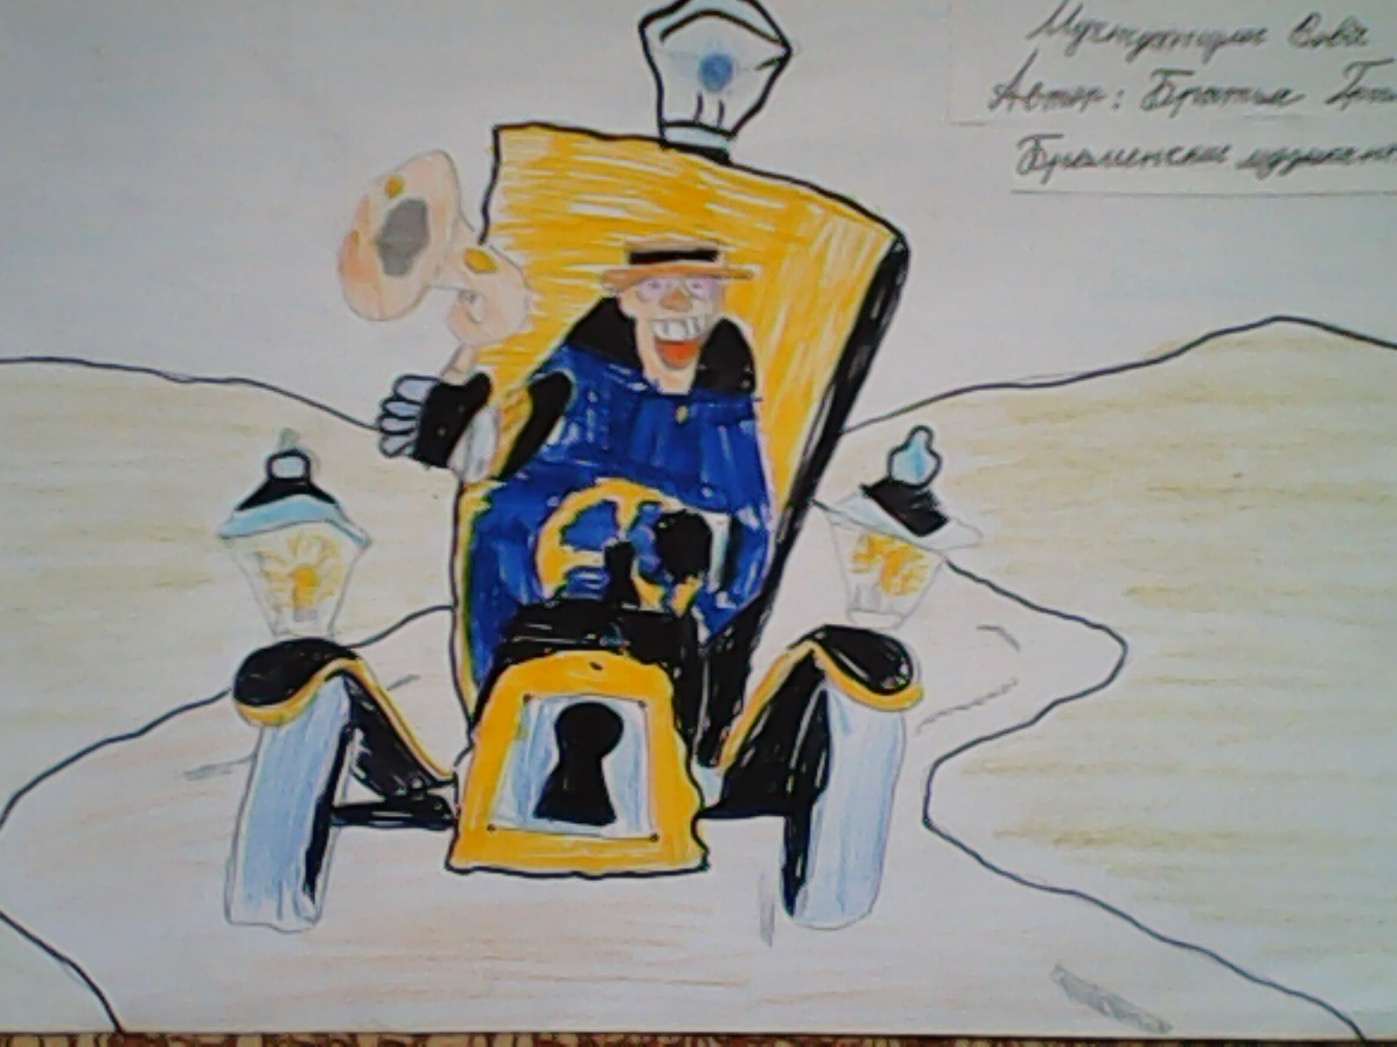
На момент создания презентации все ссылки активны.
Братья Гримм «Бременские музыканты»
Сказка мне нравится, потому что в ней замечательные главные герои.
Они весёлые, музыкальные, добрые, находчивые и великодушные, сумеют выручить из беды.
Хочется иметь таких друзей и быть на них похожим.
Владимир Мухтулов

Slide 13
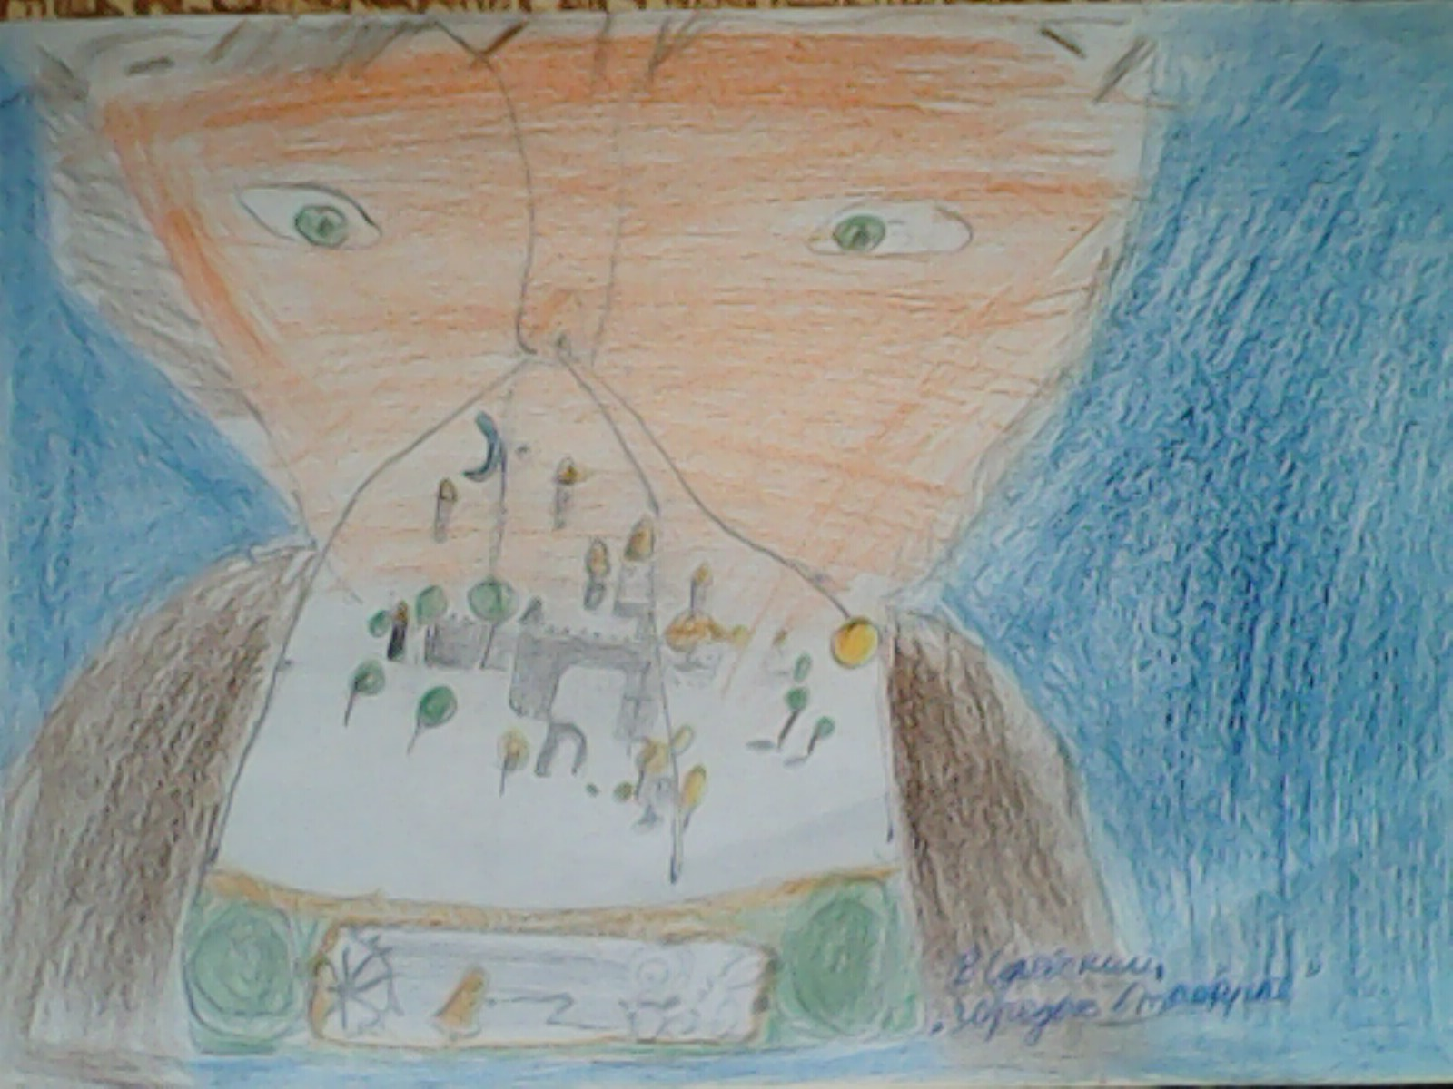
На момент создания презентации все ссылки активны.
В.Одоевский «Городок в табакерке»
Сказка мне понравилась тем, что в ней интересно, в сказочной форме описывается строение механизмов сказочной табакерки.
Алексей Новиков

Slide 14
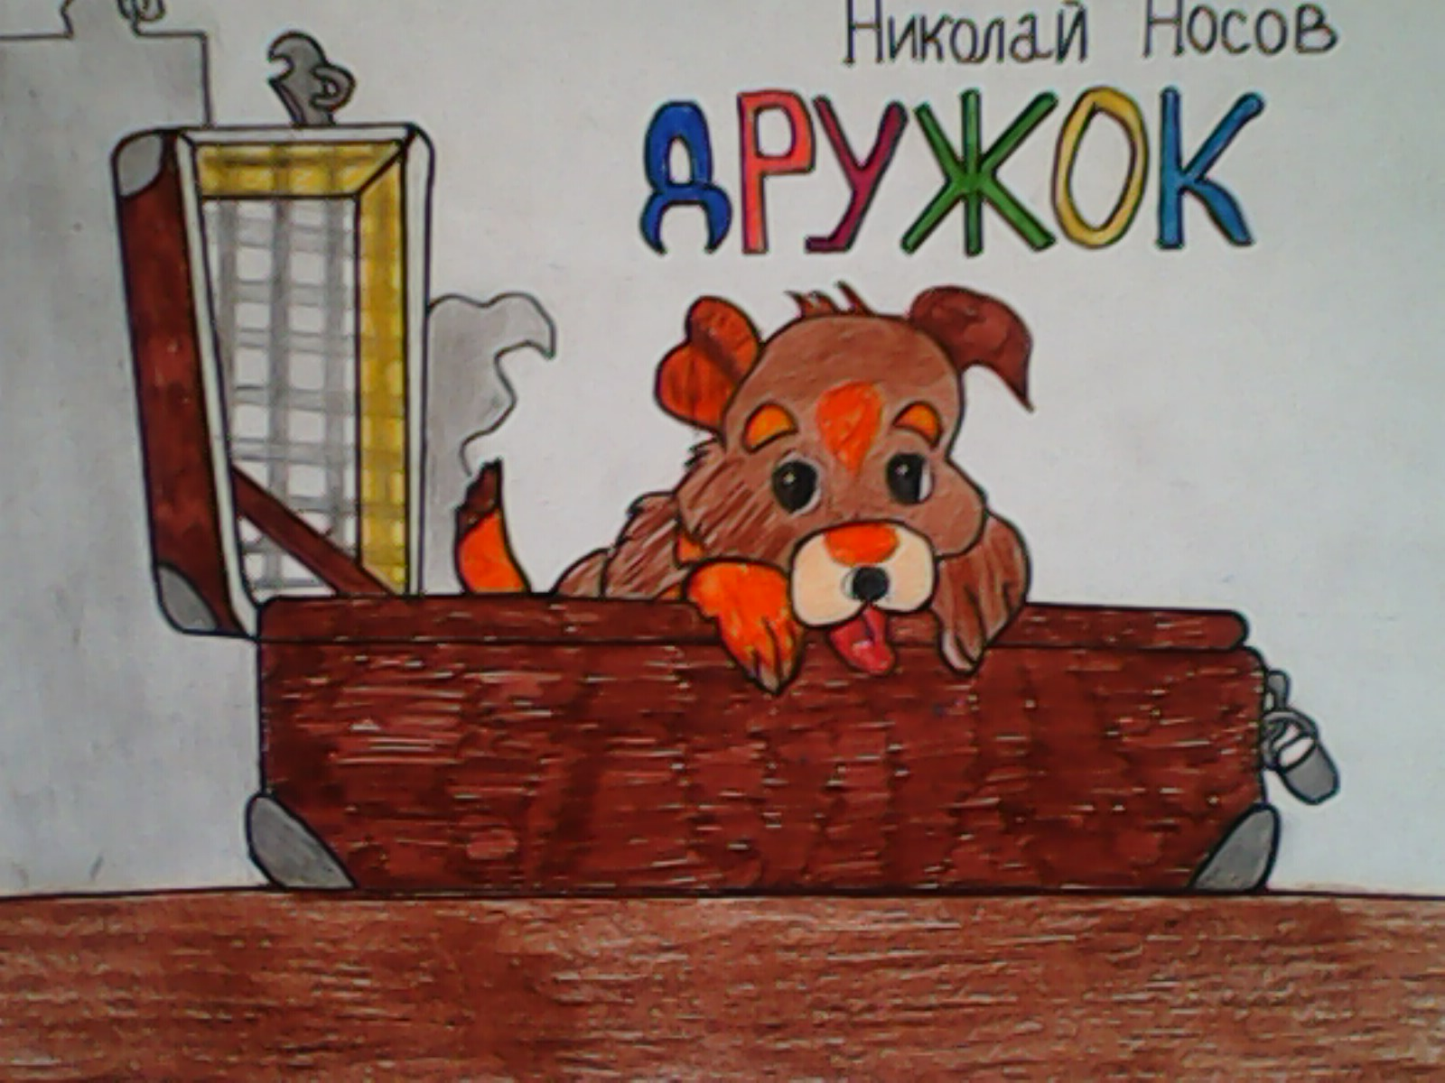
На момент создания презентации все ссылки активны.
Замечательный рассказ о двух друзьях, которые летом на даче подружились со щенком. О необычном обмене чемоданами в поезде и потере Дружка. О находчивости в поисках друга, и долгожданной встрече с ним.
Только тот, кто не теряет надежды, действует
и верит, добивается успеха.
Денис Максимовский

Slide 15
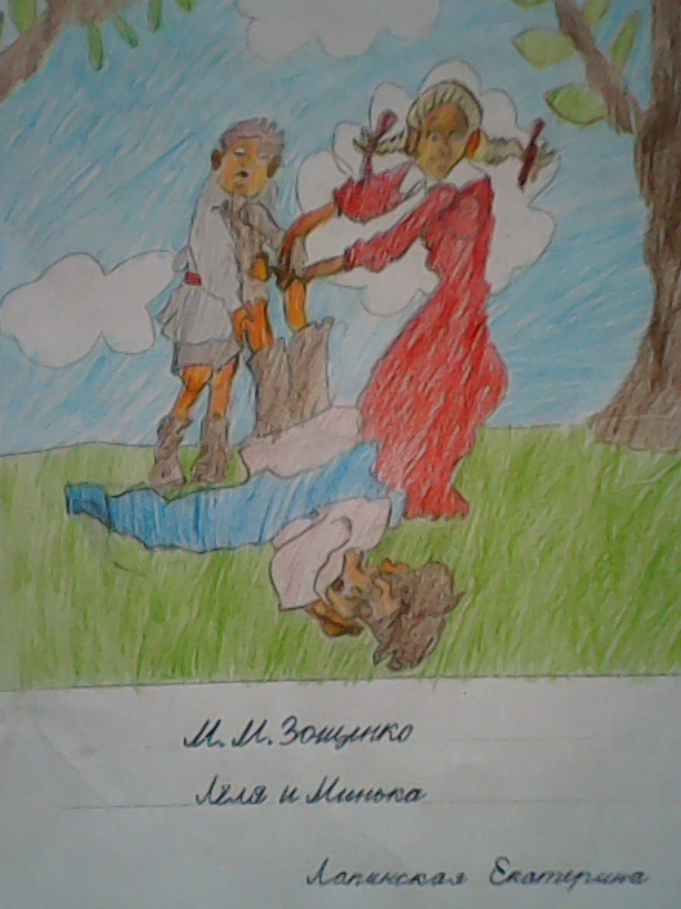
На момент создания презентации все ссылки активны.
Мне понравилась эта книга потому, что в ней много
поучительных рассказов. Главные герои Лёлька и
Минька – всегда весёлые, забавные искатели
приключений. Они поступают иногда неправильно.
Потом с подсказки взрослых понимают свои ошибки
и исправляют их.

Slide 16
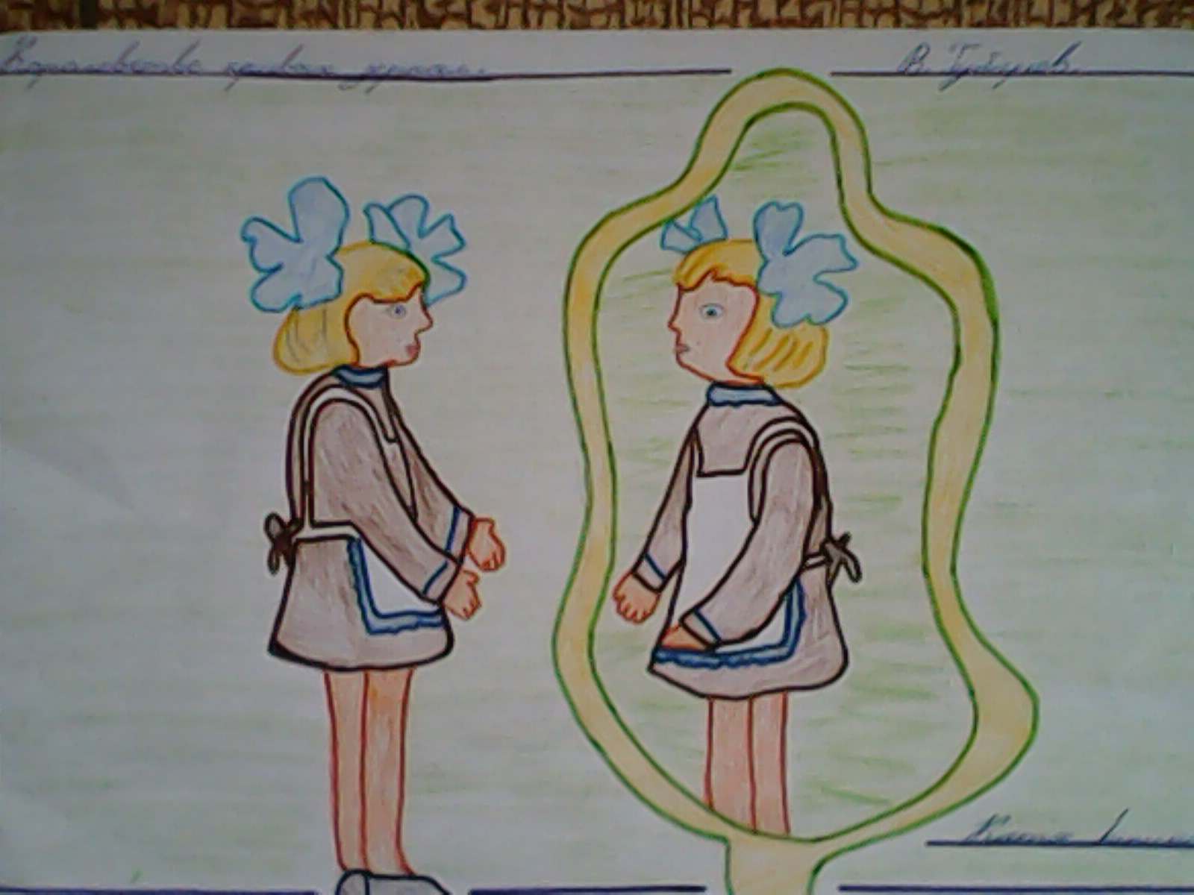
В. Губарев
На момент создания презентации все ссылки активны.
«Королевство кривых зеркал»
Сказочное повествование о девочке, которая увидела себя со стороны, так, словно это была не она, а совсем другая девочка. Оля попадает
в сказочную страну, где с ней происходят увлекательные и опасные приключения.
Мне понравилась эта книга тем, что девочка
Оля смогла увидеть себя со стороны и изменить свой характер и отношение к другим людям.
Екатерина Липина

Slide 17
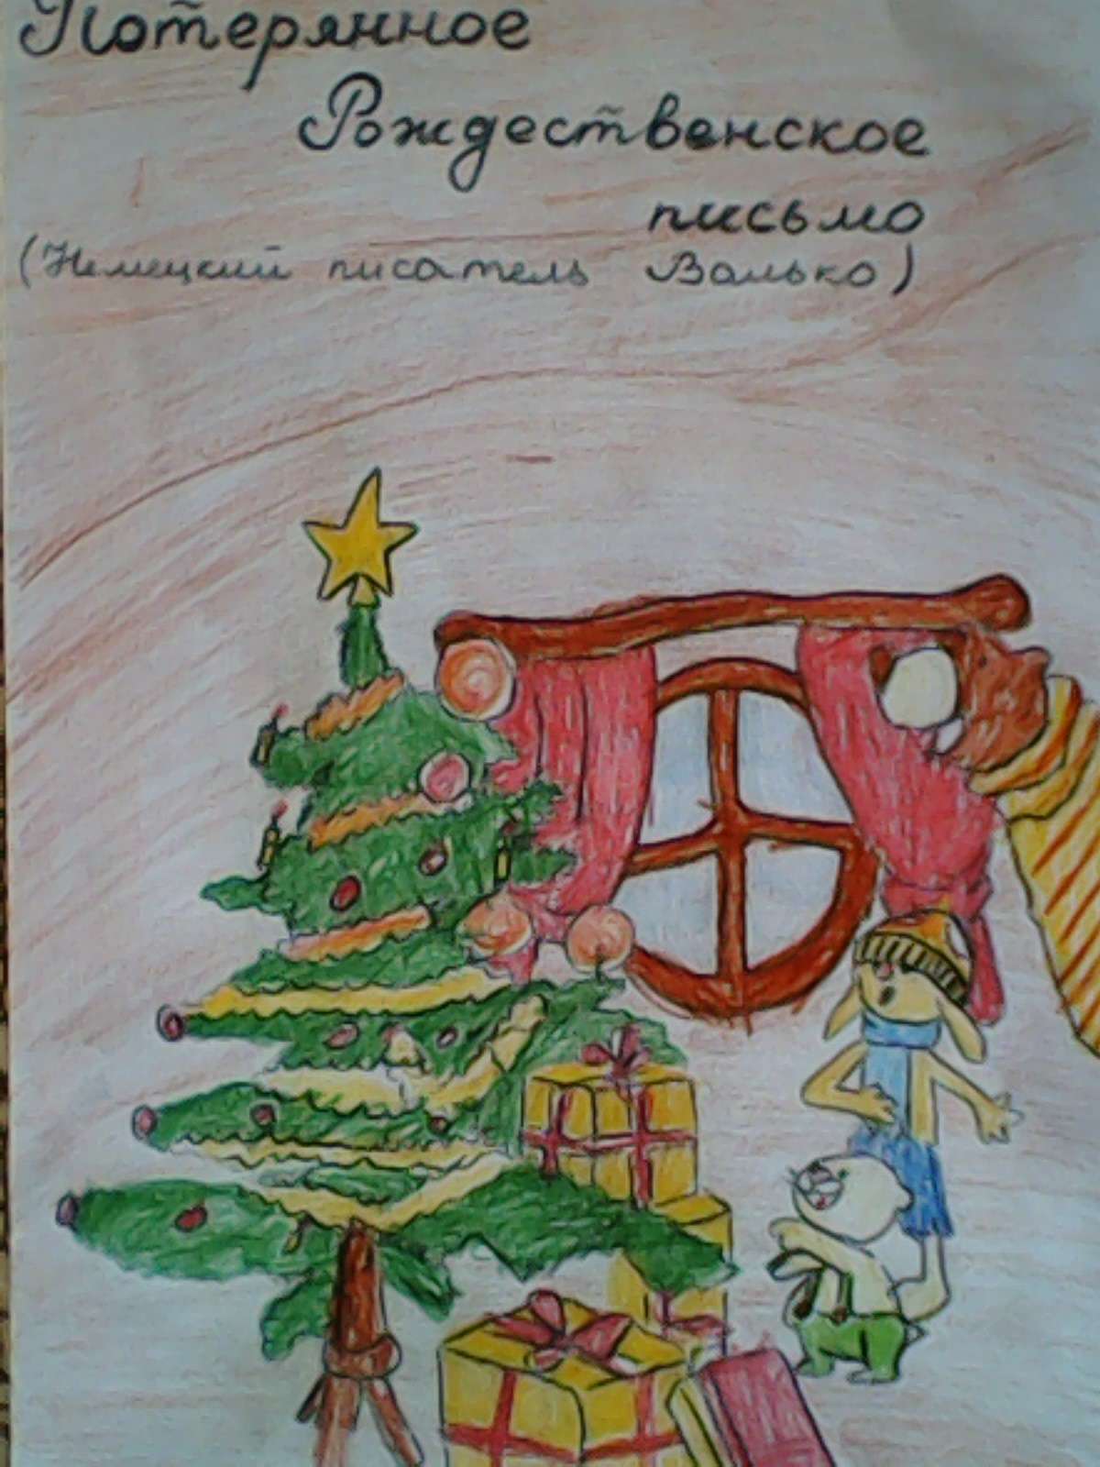
На момент создания презентации все ссылки активны.
Добрая Рождественская сказка о двух друзьях:
зайце, по прозвищу Рыцарь и медведе по
прозвищу Лакомка. История об их путешествии по следам Деда Мороза.
Иван Чибизов

Slide 18
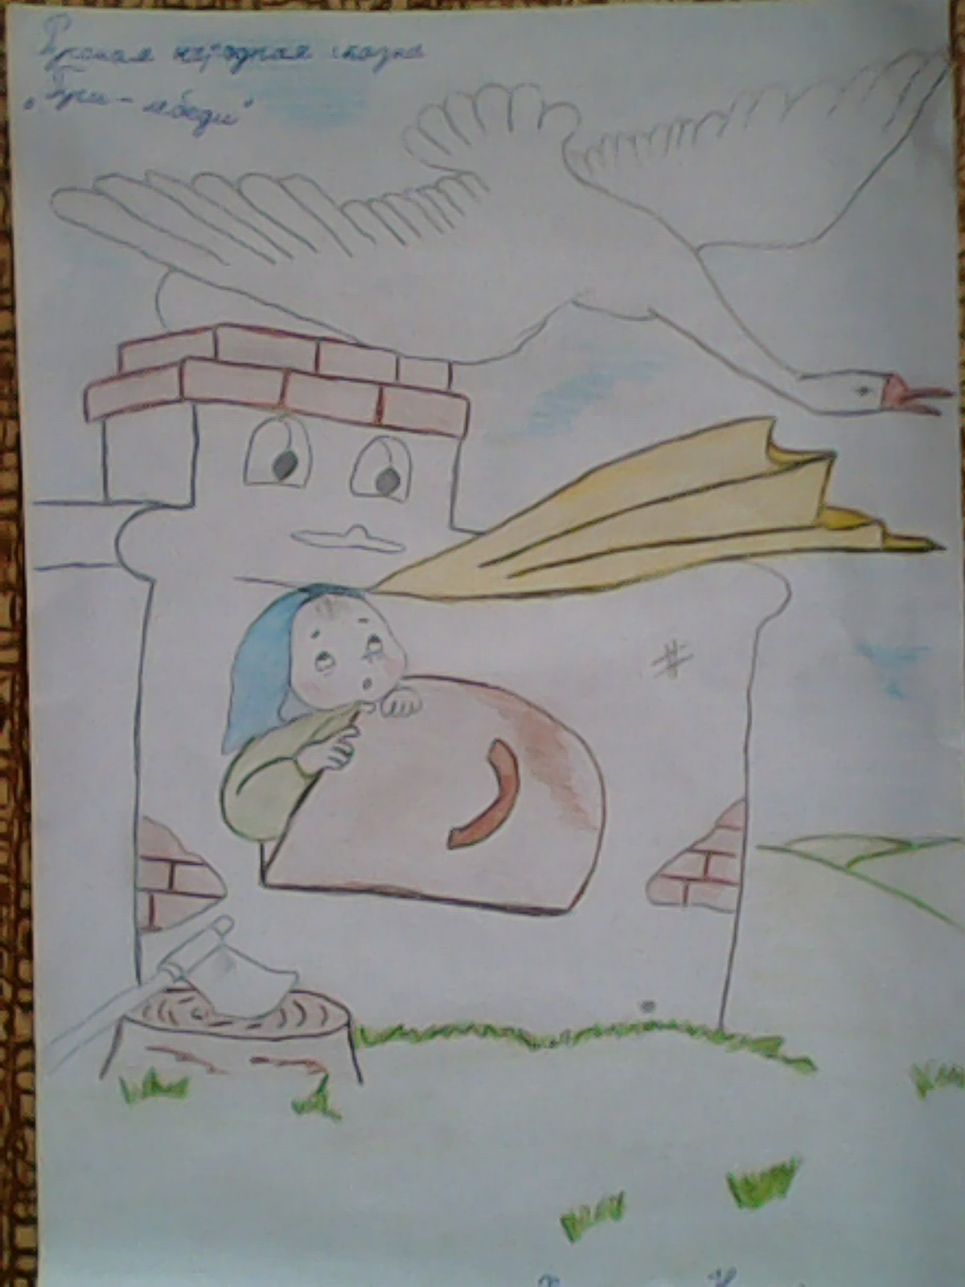
На момент создания презентации все ссылки активны.
Русская народная сказка
«Гуси – лебеди»
Мне нравится эта сказка тем, что она подсказывает детям о том, что родителей всегда надо слушаться.
Ребята, советую прочитать её ещё раз.
Анастасия Холодная

Slide 19
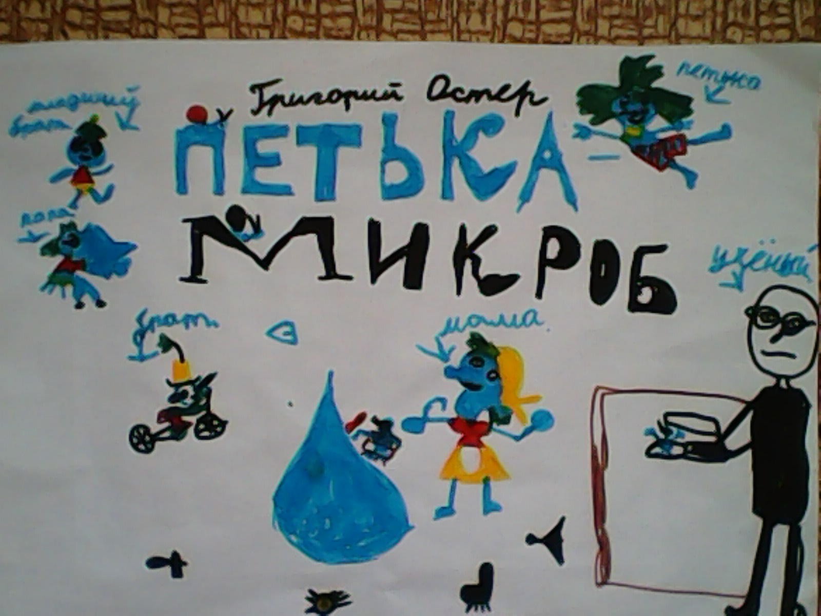
На момент создания презентации все ссылки активны.
«Петька микроб» Г.Остера – научная повесть,
рассказанная в сказочной форме. Главные герои - микробы большие и маленькие, живущие в капле воды. Петька – самый младший микроб в большой семье. Он самый любознательный, неугомонный, озорной. Его воспитывает вся семья.
Из повести Вы сможете узнать о микробах вредных и полезных, о правилах гигиены. Книга читается легко и быстро. Советую её прочитать.
Даниил Пикалов

Slide 20
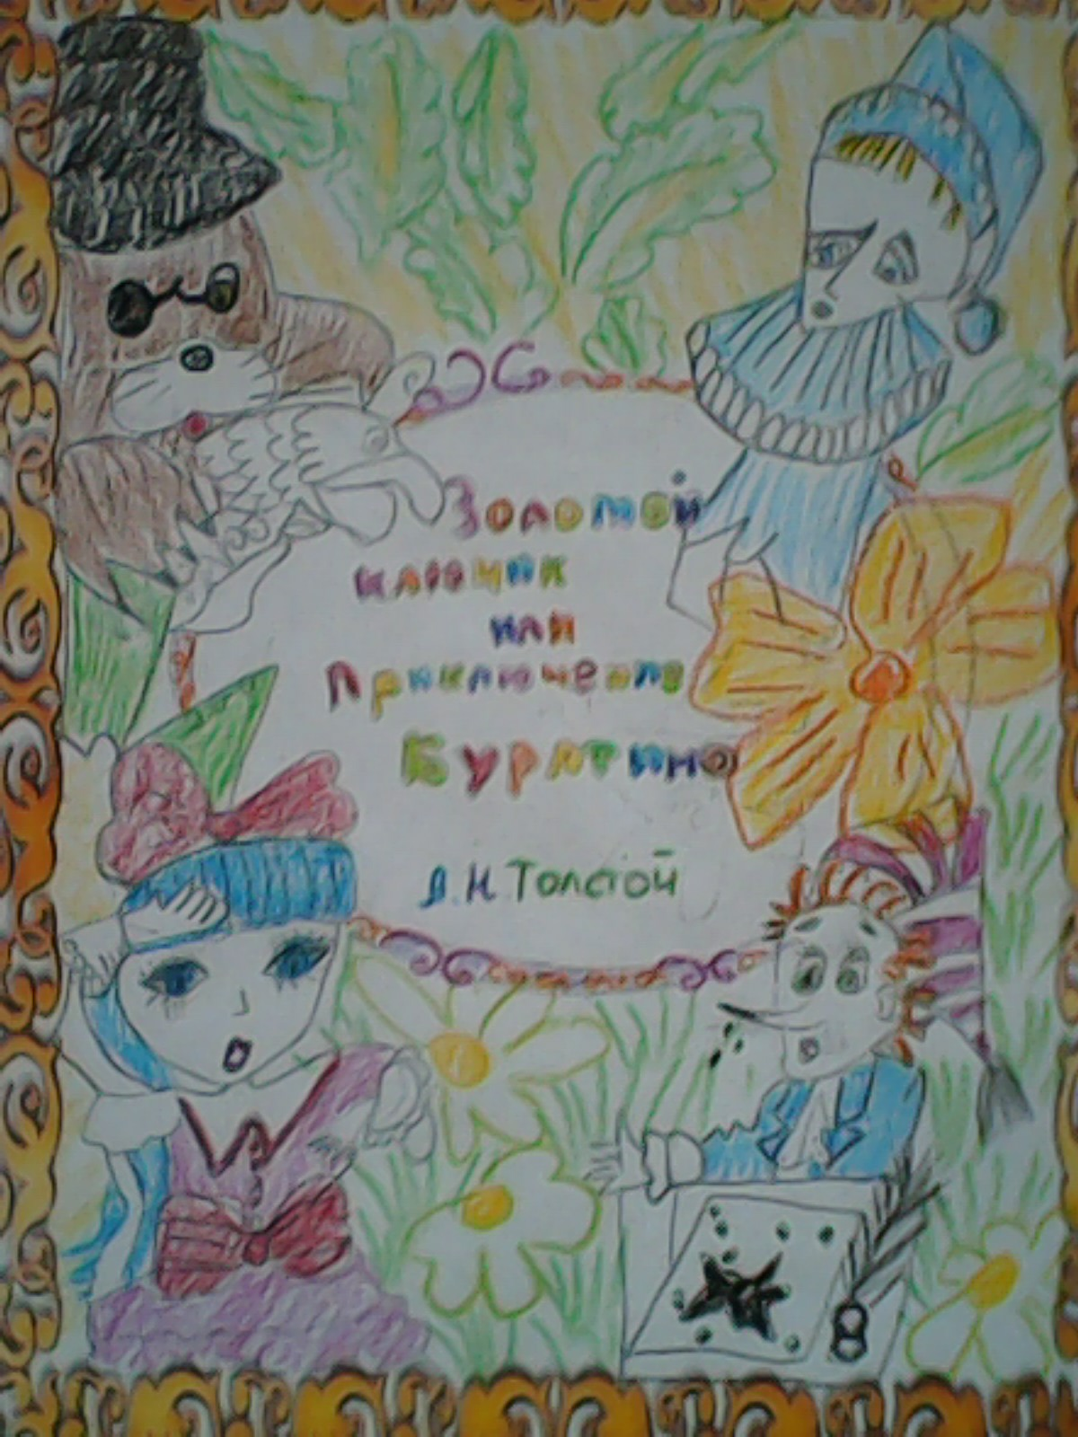
На момент создания презентации все ссылки активны.
В сказке про Буратино мне понравилась Мальвина -
девочка с голубыми волосами. Она трудолюбива и
ответственна, с безупречным воспитанием и тонкой
душой. Она любит чистоту и порядок в доме.
Умеет проявлять заботу о близких.
Виктория Селиванова

Slide 21
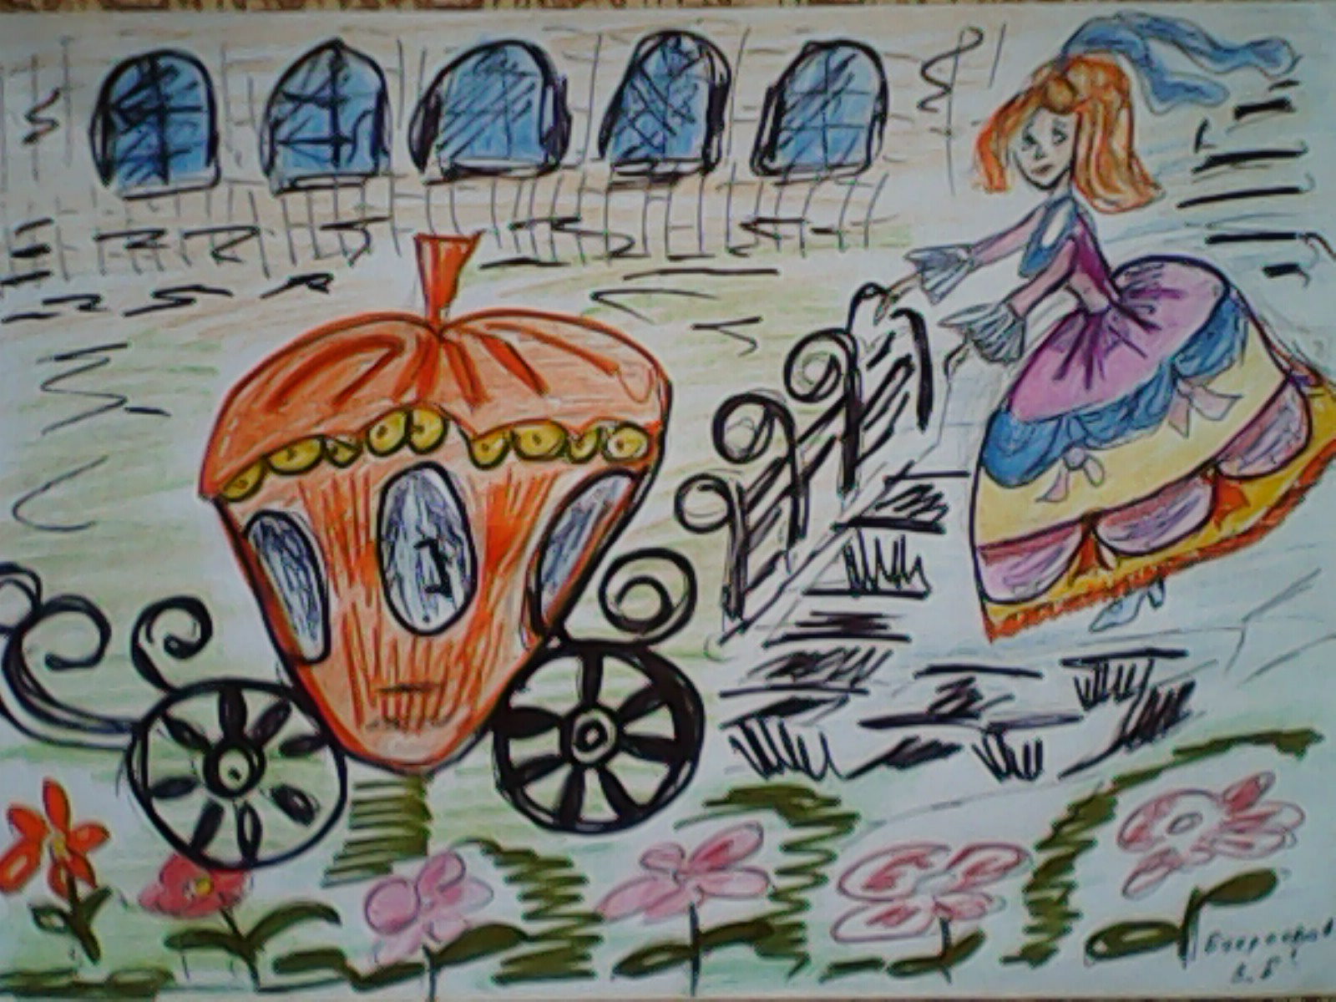
Ш.Перро
На момент создания презентации все ссылки активны.
«Золушка»
Эта сказка о доброй девушке Золушке ,о злой
мачехе и её дочерях. Золушка – девушка
трудолюбивая, послушная, заботливая.
Сказка мне очень нравится, ведь она учит добру.
В жизни, как в сказке добро должно побеждать
зло.
Ангелина Букреева

Slide 22
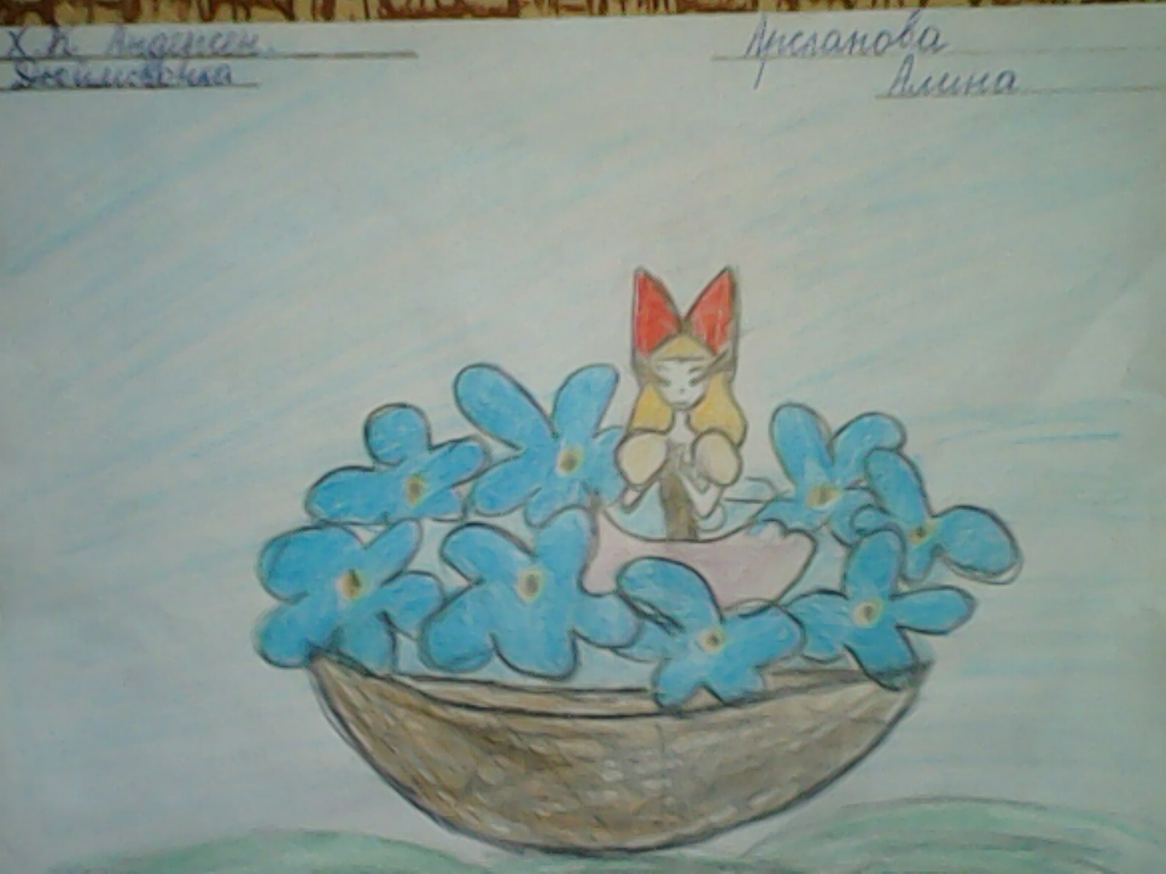
Г.Х.Андерсен
На момент создания презентации все ссылки активны.
«Дюймовочка»
Мне понравилась Дюймовочка, потому что она
была добрая и помогла ласточке в беде.
За это птица отнесла девочку в добрый мир
эльфов.
Алина Арсланова

Slide 23
Молодцы, ребята!
Много разных книг прочитали.
Видно из Ваших сообщений,
что учитесь определять главную мысль текстов.
Спасибо Вам, за интересные рисунки и высказывания о книге.
Впереди у Вас ещё много интересных встреч с произведениями детских писателей.
Читайте с удовольствием и делитесь впечатлениями о прочитанном с друзьями и одноклассниками.
На момент создания презентации все ссылки активны.

